Slide 1
مفهوم سوره قدر

Slide 2

من از سوره قدر یاد گرفتم که برای وسایلم و ... ارزش قاعل شوم و آن ها را اولویت بندی کنم😃

Slide 3
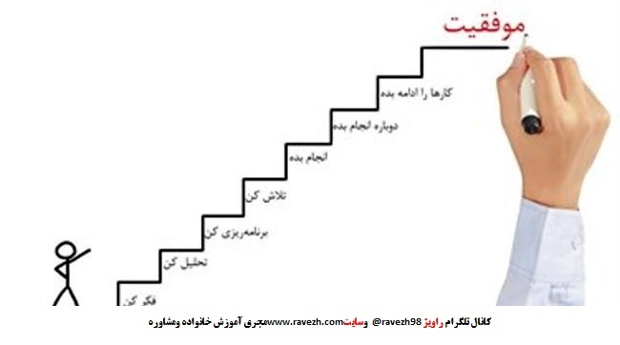
من از سوره قدر یاد گرفتم که برنامه ریزی کنم😎

